Slide 1
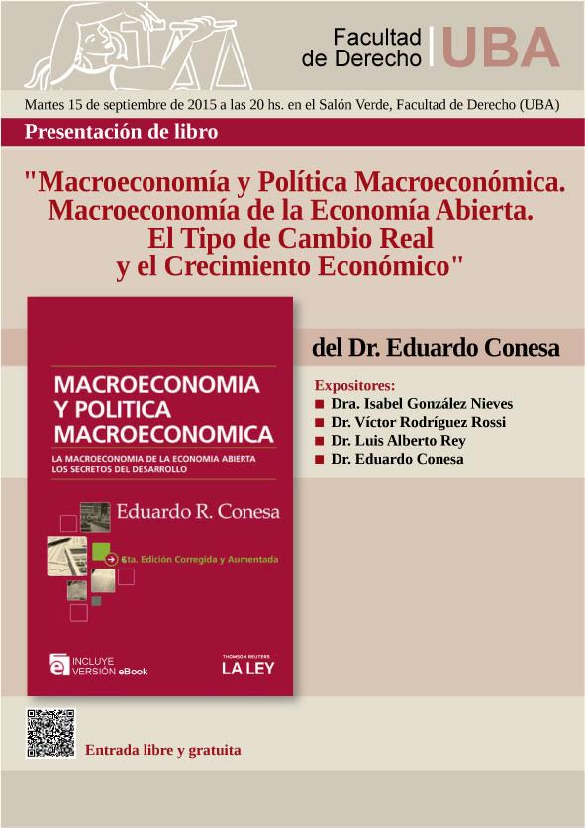
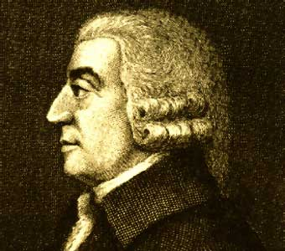
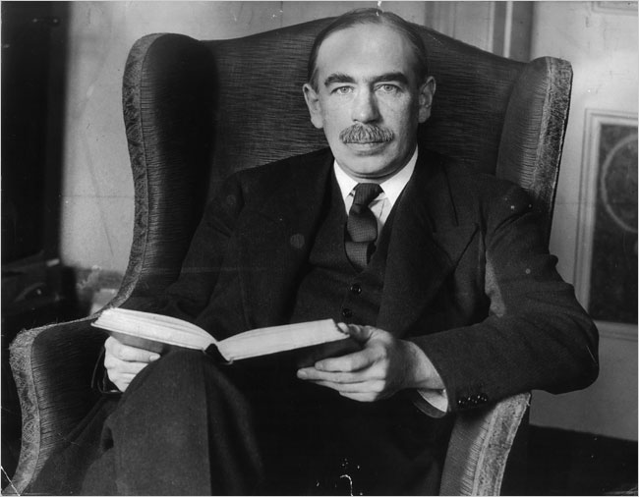
Notes:
ESTE LIBRO COMBINA LA ECONOMIA CLASICA DE ADAM SMITH, QUE APUNTA AL ANALISIS DEL LARGO PLAZO , CON LA ECONOMÍA KEYNESIANA QUE ATIENDE AL CORTO PLAZO. ADAM SMITH Y KEYNES SON LOS MAYORES INSPIRADORES DE ESTE LIBRO

Slide 2

PRESENTACION DE la sexta edición del LIBRO:
MACROECONOMIA
POLITICA MACROECONOMICA
LA MACROECONOMIA DE LA ECONOMIA ABIERTA
TIPO DE CAMBIO REAL Y CRECIMIENTO ECONOMICO
El autor:
Dr. EDUARDO R. CONESA(ph.D)
Notes:
EL ECONOMISTA DAVID RICARDO (1772-1823) ESTABLECIO UN MODELO SIMPLE Y COHERENTE QUE DESCANSABA EN EL PATRON ORO Y LUEGO SE CONVIRTIO EN UNA RELIGION PARA LA CLASE DIRIGENTE INGLESA Y SE CONVIRTIÓ EN LA BASE DE LA ECONOMIA POLITICA UNIVERSAL HASTA 1914

Slide 3

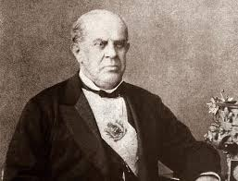

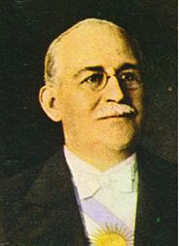
PORQUÉ CRECIO LA ARGENTINA DE 1860 A 1940
EL CRECIMIENTO DE LAS EXPORTACIONES
SARMIENTO Y LA EDUCACION
ALBERDI Y LA INMIGRACION
ROCA Y LA CONSTRUCCION DE PUERTOS Y FERROCARRILES
GRAN REBAJA EN LOS COSTOS DEL TRANSPORTE INTERNO
LA CONVERTIBILIDAD DE 1898-1914
LA CAIDA DE 1914-1916
YRIGOYEN –ALVEAR
LA SOBREVALUACION CAMBIARIA INGLESA DE LOS AÑOS VEINTES
LA CRISIS DE 1930
LA CONSTRUCCION DE CAMINOS Y OBRAS PUBLICAS
LA CREACION DEL BANCO CENTRAL
LA CREACION DE LAS JUNTAS REGULADORES DE GRANOS Y CARNES
DEFENSA DE LOS PRODUCTORES AGROPECUARIOS
EL NACIMIENTO DE LA INDUSTRIA SUSTITUTIVA DE IMPORTACIONES
Notes:
DE 1860 A 1930 ARGENTINA APLICÓ LA TEORIA CLASICA, PERO DESDE 1930-1943 ADOPTÓ, ANTES QUE NINGÚN PAÍS, LA KEYNESIANA CON ABUNDANTE OBRA PUBLICA, POLITICA MONETARIA EXPANSIVA Y DEVALUACIÓN DEL PESO. DOS HECHOS NOTABLES FUERON LA ANTI-ORTODOXA Y EXITOSA DEVALUACION CON PATRON ORO DEL GENERAL ROCA DE 1898 Y LA SOBREVALUACION CAMBIARIA INGLESA DEL DECENIO DE 1920, QUE IMPLICÓ UNA FUERTE DEVALUACIÓN INDIRECTA DE LA ARGENTINA. EN EL DECENIO DE 1930 LA ARGENTINA FUE EL PRIMER PAIS DEL MUNDO QUE APLICÓ LA DOCTRINA KEYNESIANA PLENAMENTE

Slide 4

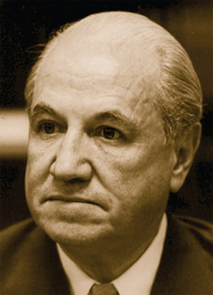
EL ESTANCAMIENTO DE LOS AÑOS 1949-55
EL AISLAMIENTO DEL MUNDO
EL CIERRE DE LA ECONOMIA
PROTECCIONISMO
INFLACION
DISTORSIONES EN LA ASIGNACION DE RECURSOS
TIPOS DE CAMBIO MULTIPLES
LA CAIDA DE LAS EXPORTACIONES
EL DICTAMEN CRITICO DE RAUL PREBISCH
Notes:
A PARTIR DE 1945 LA ECONOMIA ARGENTINA ADOPTÓ UNA FUERTE CERRAZÓN MIENTRAS EL MUNDO COMENZABA A ABRIRSE. LA ALTA INFLACIÓN INTERNA ACOMPAÑADA CON TIPO DE CAMBIO FIJO DETERMINO UNA FUERTE SOBREVALUACION CAMBIARIA, LA QUE A SU VEZ ESTIMULO UN PROTECCIONISMO ARBITRARIO SEGÚN LA FUERZA DE PRESION DE LOS DISTINTOS SECTORES INDUSTRIALES. LAS EXPORTACIONES SE CAYERON Y LA ECONOMIA SE ESTANCÓ. EL GRAN ECONOMISTA RAUL PREBISCH HIZO UN ANALISIS BRILLANTE DEL PERIODO 1945-55

Slide 5

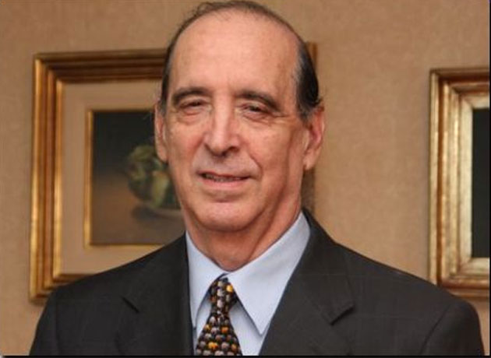
EL ESTANCAMIENTO DE LOS SETENTAS Y EL CONTEXTO DE LA GUERRA FRIA
EL RODRIGAZO
LA SOBREVALUACION CAMBIARIA
LA TABLITA
LAS ALTAS TASAS DE INTERES
EL ENDEUDAMIENTO EXTERNO
Notes:
DESDE 1956 HASTA 1973 SE SIGUIERION EN GENERAL LOS LINEAMIENTOS DE PREBISCH PERO EN 1978, CONTRA TODAS LAS PROBABILIDADES, UN MINISTRO CULTO COMO MARTINEZ DE HOZ VOLVIO A LA POLÍTICA DE SOBREVALUACIÓN CAMBIARIA DE PERON, AUNQUE EN ESTE CASO, PARA PEOR, ACOMPAÑADA DE ALTAS TASAS DE INTERES Y FUERTE ENDEUDAMIENTO EXTERNO. LA DEUDA EXTERNA SE QUINTUPLICÓ ENTRE 1976-83

Slide 6
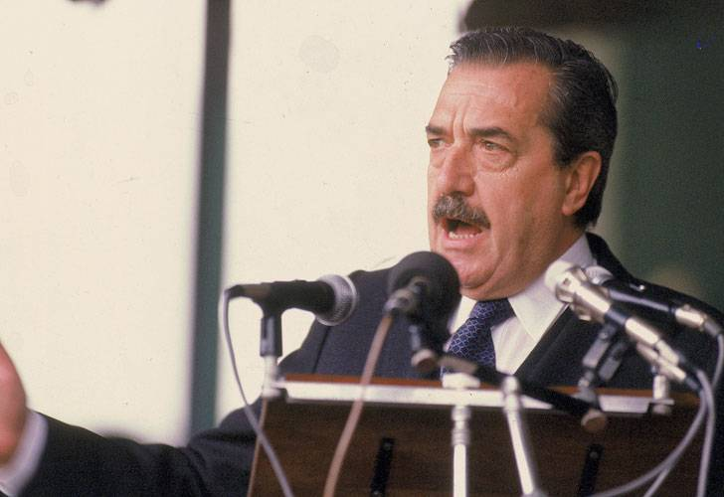
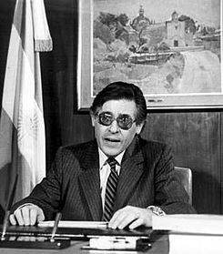

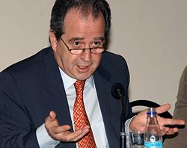
LA HIPERINFLACION DE LOS OCHENTAS Y SUS CAUSAS
REVAlUACION DEL DÓLAR DE REAGAN
DEFICIT FISCAL DEL 8% DEL PBI
HIPERINFLACION
CAIDA DEL 20% EN ELPBI PER CAPITA
Notes:
EN EL PERÍODO SIGUIENTE, LIDERADO POR RAUL ALFONSIN, SE INCURRIO EN UN ENORME DÉFICIT FISCAL QUE ARRUINÓ LOS BENEFICIOS DEL TIPO DE CAMBIO COMPETITIVO, Y TODO ELLO SUMADO A UN CLIENTELISMO POLÍTICO FATAL CAUSANTE DEL MISMO DEFICIT FISCAL. POR ELLO, LA ARGENTINA DESEMBOCÓ EN UNA HIPERINFLACIÓN QUE LLEGÓ AL 4983% ANUAL EN 1989. ALFONSIN, SIN EMBARGO, TUVO SU MOMENTO DE GLORIA ECONÓMICA POR UN AÑO SOLAMENTE CON LA APLICACIÓN DEL PLAN AUSTRAL EN 1985, PROPUESTO DETALLADAMENTE POR ESTE ECONOMISTA EN EL PERIÓDICO ÁMBITO FINANCIERO EL DIA 27 DE JUNIO DE 1984

Slide 7

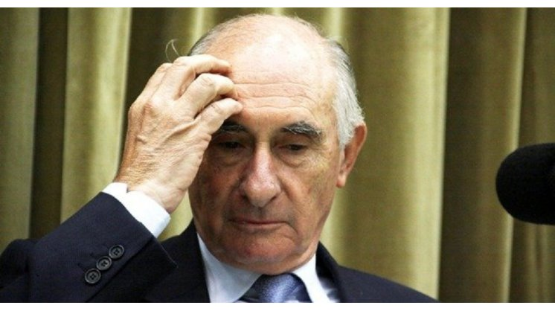

LA CONVERTIBILIDAD DE 1991-2001
ESTABILIDAD DE PRECIOS
ALTO DESEMPLEO
SOBREVALUACION CAMBIARIA
ENDEUDAMIENTO EXTERNO
CRECIMIENTO NULO
CAIDA DE UN PRESIDENTE
Notes:
EL PERIODO 1991-2001 FUE DOMINADO POR LAS TEORIAS DEL ECONOMISTA DOMINGO CAVALLO, QUIEN A PESAR DE SUS LAUROS DE HARVARD Y DE UN LIBRO ANTERIOR SUYO DE 1984 DONDE SE PROPICIABA VOLVER A CRECER SOBRE LA BASE DE LA EXPORTACIÓN Y UN TIPO DE CAMBIO COMPETITIVO, REINCIDIÓ EN LA SOBREVALUACION CAMBIARIA APOYADA EN UN ENORME ENDEUDAMIENTO EXTERNO Y EN LA VENTA DE LAS EMPRESAS DEL ESTADO A PRECIO VIL. LAMENTABLEMENTE EL PRESIDENTE DE LA RUA PAGÓ LOS PLATOS ROTOS Y FRACASÓ EN SU GESTIÓN POR NO SALIR INMEDIATAMENTE DE LA CONVERTIBILIDAD

Slide 8
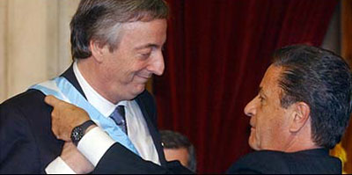
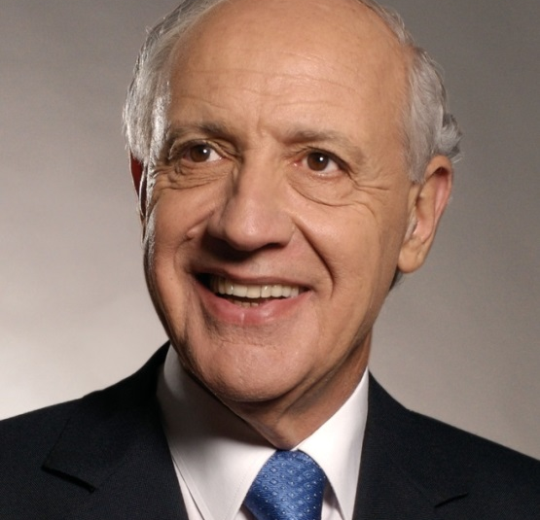
RECUPERACION VIRTUOSA EN 2002-2007
TIPO DE CAMBIO COMPETITIVO 2002-2007
SUPERAVIT FISCAL
ARREGLO PARCIAL DE LA DEUDA EXTERNA
CRECIMIENTO DEL EMPLEO
ESTABILIDAD DE PRECIOS
Notes:
EN EL PERIODO 2002-2007 NUESTRO PAIS PARECIO HABER APRENDIDO DE SUS TROPIEZOS Y LOGRO UN GRAN SUPERAVIT FISCAL ACOMPAÑADO DE TIPO DE CAMBIO REAL COMPETITIVO. LAS EXPORTACIONES SE MULTIPLICARON POR CUATRO EN POCOS AÑOS. EL DESEMPLEO DISMINUYÓ FUERTEMENTE Y EL PBI CRECIÓ AL 7% POR AÑO. POR UN MOMENTO PARECIÓ QUE EL PAIS HABÍA ENCONTRADO LA FÓRMULA DEL DESARROLLO

Slide 9


RECAIDA EN 2012-2015
2007: DESTRUCCION DEL INDEC
INFLACION
CIERRE DE LA ECONOMIA
SOBREVALUACION CAMBIARIA CRECIENTE
ECONOMIA SOJA DEPENDIENTE: PRIMARIZACION
CAIDA DE LAS EXPORTACIONES
CRECIMIENTO NULO
ALTO GASTO PUBLICO IMPRODUCTIVO
DEFICIT FISCAL
CRISIS DE BALANZA DE PAGOS Y DEUDA EXTERNA
Notes:
PERO EN EL PERIODO 2007-2015 SE PRODUJO UNA VUELTA A LAS ANDADAS. SE FALSIFICARON LAS ESTADISTICAS Y EL GOBIERNO SE ENGAÑÓ A SI MISMO. PARECE QUE NO ENTENDIÓ LOS BENEFICIOS DEL TIPO DE CAMBIO COMPETITIVO Y EL SUPERAVIT FISCAL. CERRÓ LA ECONOMIA Y ESTABLECIÓ EL CEPO CAMBIARIO. PRIMARIZÓ LA ECONOMIA CON LA SOJA . EN 2014 -2015 LAS EXPORTACIONES CAYERON DE 80 MIL MILLONES DE DOLARES ANUALES A 60 MIL MILLONES. EL CRECIMIENTO FUE NULO. CON FUERTE INFLACIÓN Y FUERTE DEFICIT FISCAL. LA ESTRATEGIA: LLEGAR AL 10 DE DICIEMBRE DE 2015 Y ENDILGAR LA CRISIS INMINENTE AL GOBIERNO QUE SIGUÍA.

Slide 10


Análisis de Temas vitales para la economía argentina
LA DEUDA EXTERNA
EL DEFAULT
LOS FONDOS BUITRE
LA JURISDICCION NACIONAL IMPROROGABLE SEGÚN LA CONSTITUCION
EXPORTACIONES Y CRECIMIENTO ECONOMICO
EL TIPO DE CAMBIO REAL: VARIABLE ESTRATÉGICA PARA EL CRECIMIENTO
LAS RETENCIONES : ¿IMPUESTOS DISTORSIVOS?
LA RELACION ENTRE EL TIPO DE CAMBIO REAL Y EL SALARIO REAL
LA MERITOCRACIA EN LA ADMINISTRACION PUBLICA: CONDICION ESENCIAL
EL IMPUESTO A LA TIERRA LIBRE DE MEJORAS EN JURISDICCION PROVINCIAL
SU PAGO A CUENTA DE GANANCIAS
Notes:
EL LIBRO ANALIZA LOS PRINCIPALES PROBLEMAS DE LA ECONOMIA ARGENTINA. LA DEUDA EXTERNA. EL DEFAULT. LOS FONDOS BUITRE. EL PROBLEMA CONSTITUCIONAL DERIVADO DE QUE LA CONSTITUCIÓN ARGENTINA EN EL ART. 116 PROHIBE LA CESION DE LA JURISDICCION A UN ESTADO EXTRANJERO. TEMAS VITALES COMO EL PAPEL DEL TIPO DE CAMBIO REAL EN EL DESARROLLO. SE ANALIZAN A FONDO TEMAS COMO LA RELACIÓN ENTRE EL TIPO DE CAMBIO REAL Y SALARIO REAL Y OTROS TEMAS VITALES PENDIENTES DE UNA DISCUSION PÚBLICA Y SERIA EN LA ARGENTINA

Slide 11
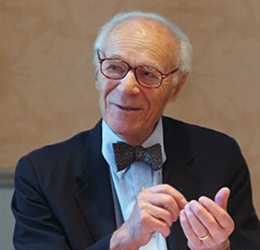

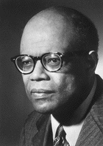
Los inspiradores de la DOCTRINA ECONOMICA DEL LIBRO i
JOHN MAYNARD KEYNES
ADAM SMTIH
DAVID RICARDO
LAWRENCE KLEIIN
ROBERT SOLOW
WILLIAM ARTHUR LEWIS
Notes:
KEYNES, ADAM SMITH, DAVID RICARDO, LAWRENCE KLEIN, ROBERT SOLOW Y ARTHUR LEWIS SON LOS MAYORES INSPIRADORES DEL LIBRO. EL PREMIO NOBEL LAWRENCE KLEIN INSPIRO EL USO DE LA ECONOMETRÍA PARA LA ESTIMACIÓN DE LA FUNCIÓN DE CONSUMO, LA DE INVERSIÓN, LA DEMANDA DE DINERO, LAS DE DEMANDA DE EXPORTACIONES, LA RELACION ENTRE EL TIPO DE CAMBIO REAL Y EL SALDO DE LA BALANZA DE PAGOS EN CUENTA CORRIENTE, LA SUSTITUCION DEL TRABAJO NACIONAL POR LOS INSUMOS IMPORTADOS COMO LA CAUSA DEL DESEMPLEO MEDIANTE EL USO DE UNA FUNCION CES, LA ESTIMACION DEL TAMAÑO DE LA ECONOMIA SUBTERRANEA Y SOBRE TODO, EL ANALISIS “CROSS SECTION” DE LAS DETERMINANTES DEL CRECIMIENTO ECONOMICO A NIVEL MUNDIAL, ESTO ES EL TIPO DE CAMBIO REAL, EL AHORRO, LA INFLACIÓN, EL DIFERENCIAL SALARIAL ENTRE LOS SECTORES TRANSABLES Y NO TRANSABLES, EL CRECIMIENTODE LA FUERZA DE TRABAJO Y LA CONVERGENCIA EN EL CRECIMIENTO, O SEA LA EXPLICACION DE MENOR TASA DE CRECIMIENTO DE LOS PAISES YA DESARROLLADOS.

Slide 12


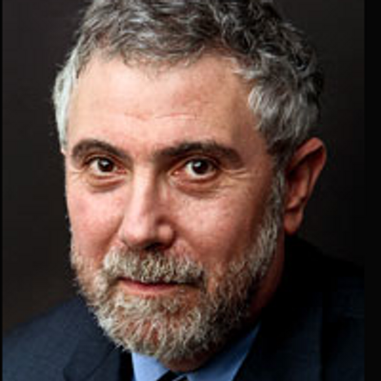

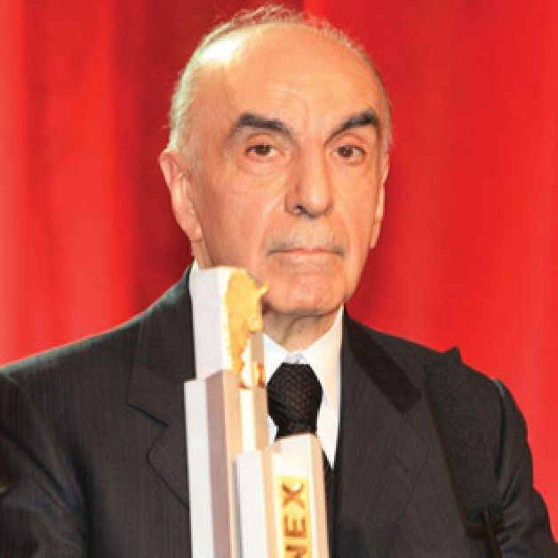
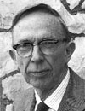
LA DOCTRINA ECONOMICA DEL LIBRO II
WILLIAM BAUMOL
ROBERT MUNDELL
IRVING KRAVIS
HENRY BRUTON
RAUL PREBISCH
JULIO OLIVERA
PAUL KRUGMAN
THOMAS PIKETTY
Notes:
TAMBIEN INSPIRARON ESTE LIBRO WIILLIAM BAUMOL CON SU ANALIS ALGEBRAICO DE UN MODELO DE DOS SECTORES DE 1967, ROBERT MUNDELL CON EL FAMOSO MODELO DE LAS AREAS MONETARIAS OPTIMAS DE 1961 Y LA MACROECONOMIA DE LA ECONOMIA ABIERTA DE 1963, PAUL KRUGMAN CON SUS AGUDAS CRITICAS AL OFERTISMO, HENRY BRUTON POR EL ANALISIS DE LA SUSTITUCION DE IMPORTACIONES, PIKETTY POR SU ANALISIS DE LA DISTRIBUCION DEL INGRESO EN LAS ECONOMIAS CAPITALISTAS Y JULIO OLIVERA, GRAN MAESTRO, CON SU ANALISIS DE LA INFLACION ESTRUCTURAL QUE ESTÁ IMPLICTA EN MI MODELO DE CRECIMIENTO ECONOMICO, SEGÚN ÉL MISMO LO RECONOCIERA

Slide 13
Sexta edicion del libro
Notes:
NO OSTANTE LA DIVERSIDAD DE AUTORES QUE INSPIRARON ESTE LIBRO, EL MISMO PRESENTA UNA TEORIA COMPACTA Y COHERENTE DE LA MACROECONOMIA ABIERTA EN GENERAL Y UNA EXPLICACION CLARA DE LO QUE PASA EN LA ARGENTINA Y QUE ES LO QUE HAY QUE HACER DESDE 2015 EN ADELANTE PARA QUE EL PAIS CREZCA CON UNA DISTRIBUCION PROGRESIVA DEL INGRESO. LAMENTABLEMENTE, POR AHORA, EL PRESIDENTE MACRI NO ADOPTÓ LA DOCTRINA DE ESTE LIBRO Y PARECE REINCIDIR CON IDEAS DEL OFERTISMO SIMILARES A LAS DE CAVALLO Y MARTINEZ DE HOZ. DE PERSISTIR EN IDEAS ECONOMICAS ERRÓNEAS, EL PROYECTO POLÍTICO DEL PRESIDENTE MACRI FRACASARÁ. AUNQUE TODAVÍA, A COMIENZOS DE 2018, SIN EMBARGO, ESTÁ A TIEMPO DE DAR UN GOLPE DE TIMÓN SALVADOR

